Slide 1
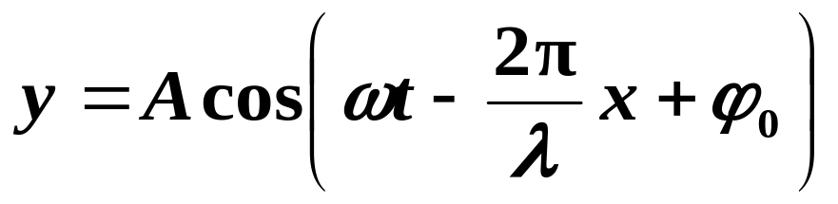
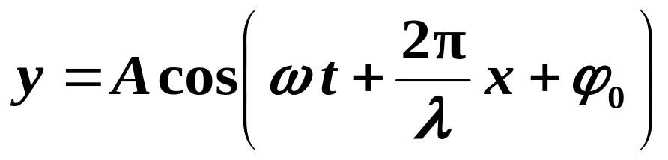
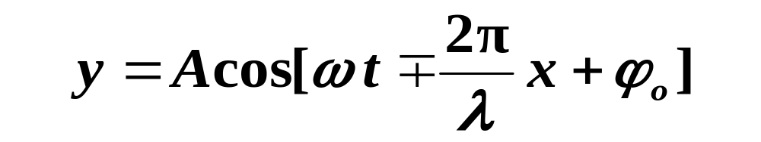
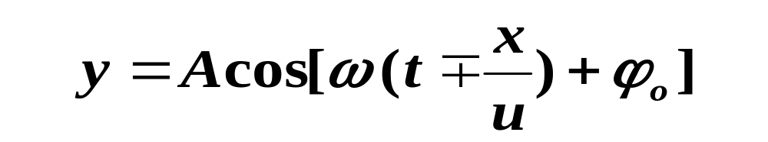
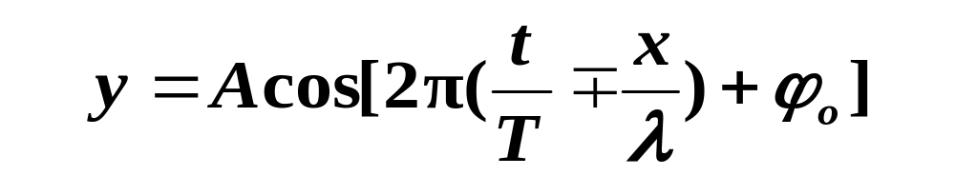
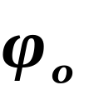
2.波源位置不同的波的表达式
向x轴正向传播
+
向x轴负向传播
一般
负(正)号代表向 x 轴正(负)向传播
或
或
——原点的振动初相

Slide 2
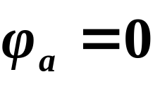
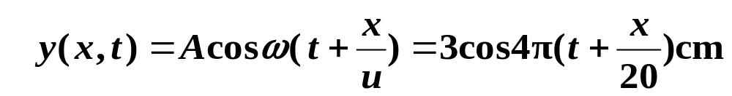
例2.1 一平面波在介质中以速度u=20cm·s⁻¹沿x轴负方向传播。已知 a 点的振动表达式为
y_{a}=3cos4π t， t 的单位为s，y的单位为cm。
1）以a为坐标原点写出波动表达式。
2）以距a点5cm处的b点为坐标原点，写出波动表达式。
u
5cm
x
b
a
解：1）由题 A=3cm，ω =4π， ，沿负x轴
得：

Slide 3
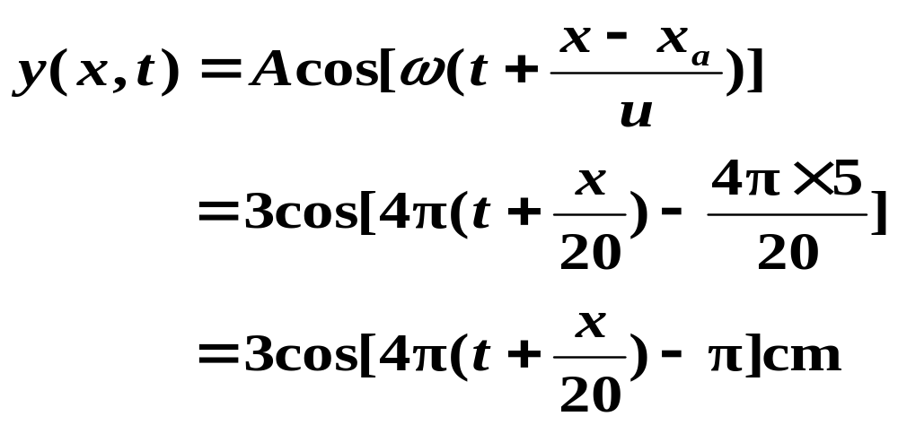
(2) 若以b点为坐标原点，则a点的坐标为5cm ，
代入一般表达式
得:

Slide 4
例2.2 一平面余弦波在介质中以速度u=50cm·s⁻¹沿x轴正向传播。1) 已知x =4m处质点的振动曲线如图1, 2) 已知t=0.08s时的波形曲线如图2。分别求波的表达式。
y(m)
u
0.05
o
0.08
t(s)
v
x=4m
y(m)
u
0.05
o
4
x(m)
t=0.08s
解：1）由图知A=0.05m, T=0.16s →ω =12.5π，
t=0时，x=4m 处 y=0, v<0
代入波动表达式得：

Slide 5
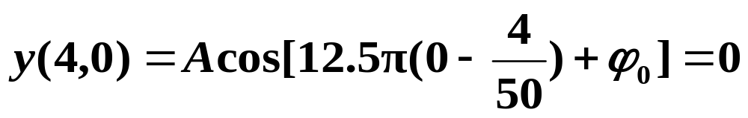
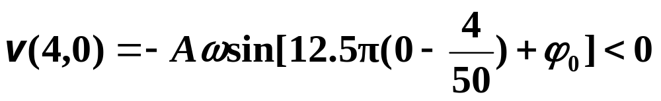
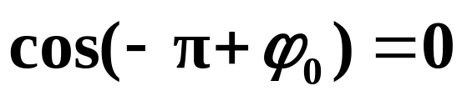
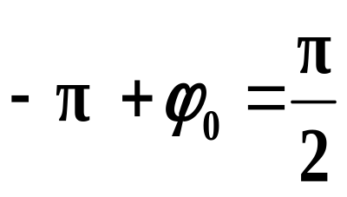
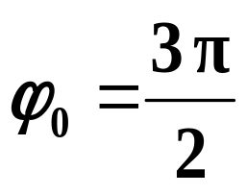
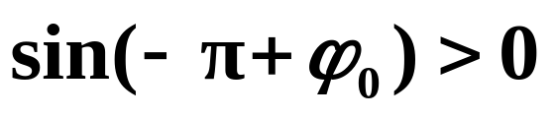
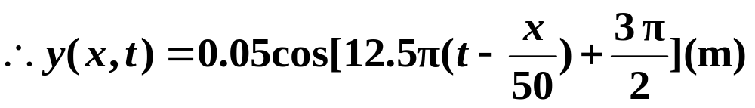
解：1）由图知A=0.05m, T=0.16s →ω =12.5π，
t=0时，x=4m 处 y=0, v<0
代入波动表达式得：
即

Slide 6
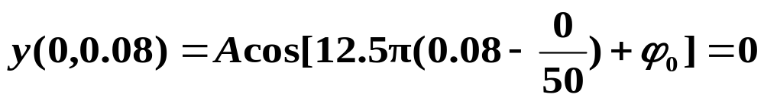
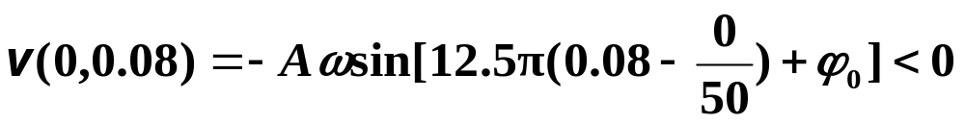
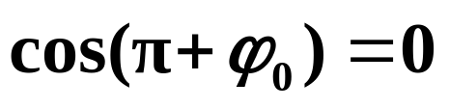
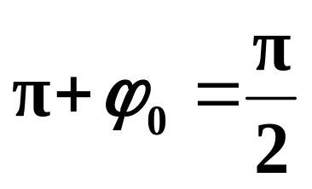
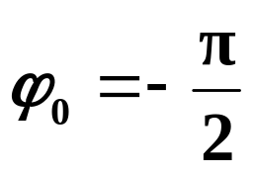
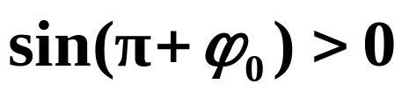
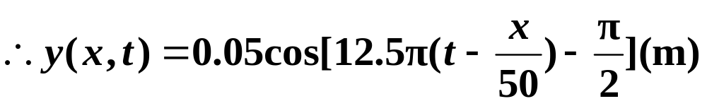
2）由图知A=0.05m,
λ=8m →ω =12.5π，
t=0.08s时，
x=0 处 y=0,
y(m)
u
v?
0.05
v<0
o
4
x(m)
v
代入波动表达式得：
t=0.08s
t+dt
即

Slide 7




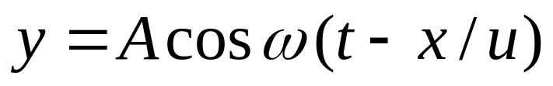
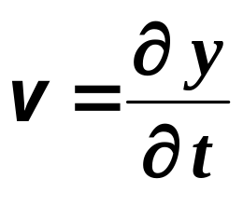
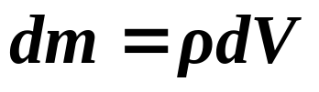
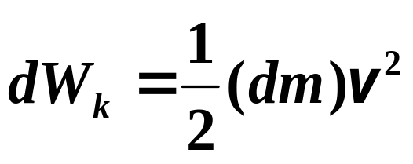
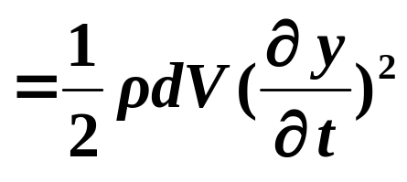
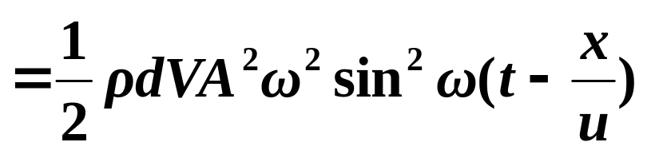
§2 波的能量
以固体棒中传播的纵波为例来分析。
一、机械波的能量 能量密度
1 . 媒质元的能量
x
O
设棒是密度为ρ的均匀弹性介质，有一维平面简谐波
O
x
以速度u沿x轴正方向传播，
波函数为
质元的振动动能：

Slide 8
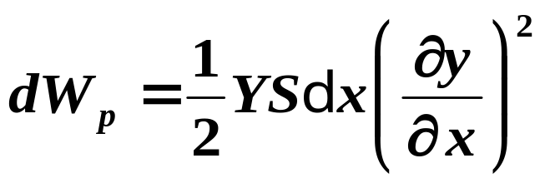
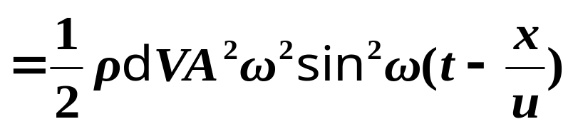
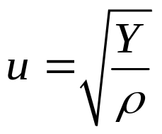
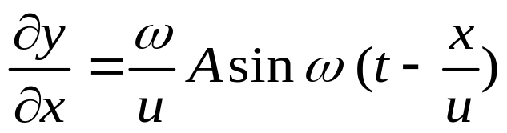
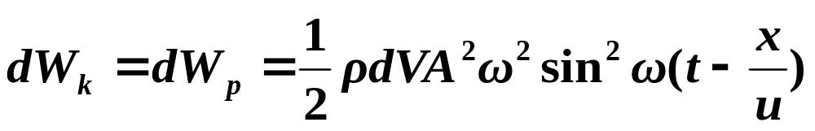
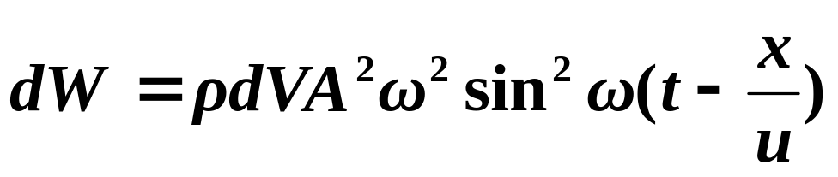
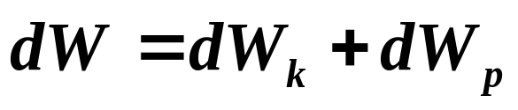
弹性（形变）势能：
O
x
x
O
;
可见：
即任一时刻，动能和势能大小相等，相位相同！
质元的总机械能
总机械能不守恒！三者均随x,t周期性同相变化。

Slide 9
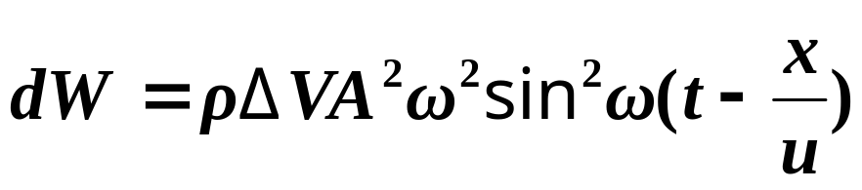
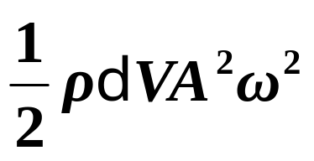
讨论
动能和势能等大同相!
W y
W
适用于各种谐波
dW_{k}
dW_{p}
o
t
x
T
能量——时间关系曲线

Slide 10

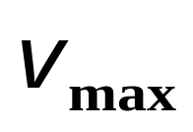
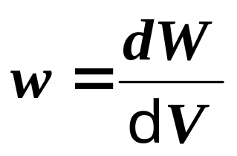
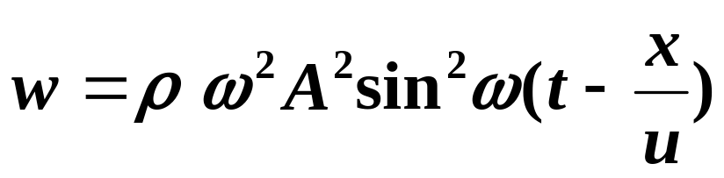
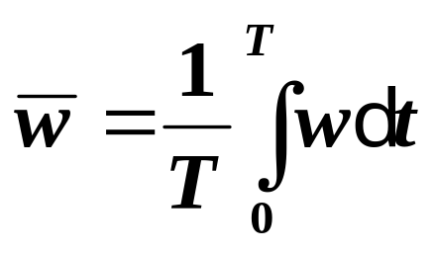
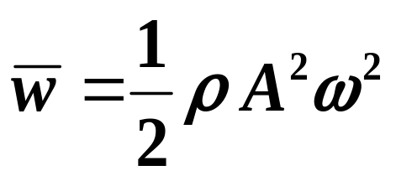
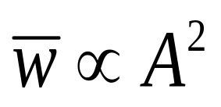
在机械谐波中，经过平衡位置的媒质元的能量最大，在最大位移处的媒质元的能量为零。
2. 能量密度
——波场中单位体积内波的能量
3. 平均能量密度—能量密度在一个周期内的平均值
普适

Slide 11

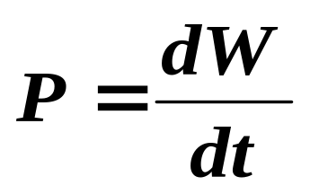
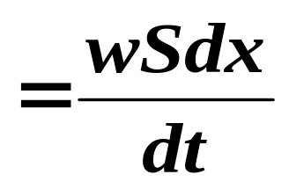
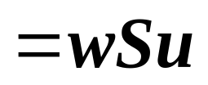
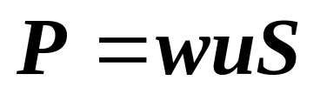
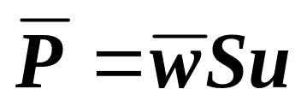
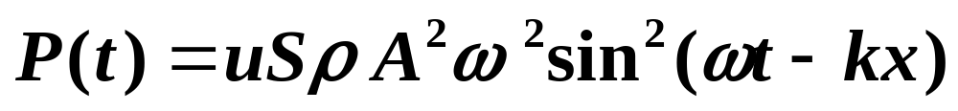

二、能流(瞬时功率)
1. 能流 单位时间内通过某面积的能量
S
udt
2. 平均能流
定义式
对细棒纵谐波

Slide 12




三、能流密度(功率密度) 波的强度
1.能流密度
单位时间内垂直通过单位面积的能量
即通过单位面积的能流
2.平均能流密度（也称波的强度）
任意谐波

Slide 13








例：证明球面波的振幅与离开其波源的距离成反比。
证：介质无吸收，通过两个球面的平均能流相等.
球面简谐波的表达式

Slide 14
§3 惠更斯原理
一、惠更斯原理（Huygens principle）
前面讨论了波动的基本概念，现在讨论
与波的传播特性有关的现象、原理和规律。
由于某些原因，
波在传播中，
其传播方向、
频率和振幅都有可能改变。
1678年惠更斯提出简洁的作图法，定性解
决了波的传播方向问题 称为惠更斯原理。
它在研究波的传播问题中，具有重要作用。

Slide 15
惠更斯原理的基本内容：
媒质中波动传到的各点，都可看作是发
射子波的波源(点波源)，在其后的任一时刻，
这些子波的包络面就是该时刻的波面。
子波概念 波面上任一点都是新的振源
发出的波叫子波
子波面的包络面 -- 新波面
t 时刻各子波波面的公共切面（包络面）
就是该时刻的新波面

Slide 16






根据惠更斯原理，可用几何作图方法，求出下一时刻的波面。
t + Δt
波前
·
·
·
波线
·
t
·
波线
·
·
·
•
·
·
·
·
·
·
·
在各向同性介质中传播

Slide 17

二、惠更斯原理的应用
1. 解释波的衍射现象
衍射---偏离原来直线传播的方向
所以：衍射是波动的判据
衍射是否明显？视衍射物（包括孔、缝）的线度与波长相比较
对一定波长的波
线度小（大）衍射现象(不)明显
入射波
平面波经小孔衍射成球面波
衍射物

Slide 18


若障碍物宽度d >>λ, 衍射现象不明显(直线传播)；
d≈λ, 衍射现象比较明显.
水波通过狭缝后的衍射
波的衍射

Slide 19

水波通过窄缝时的衍射

Slide 20



衍射：受限的尺度与波长相比
广播和电视哪个更容易收到?
障碍物
更容易听到男的还是女的说话的声音

Slide 21
2. 用惠更斯作图法导出了光的折射定律
历史上说明光是波动
作图步骤：
入射波
法线
u₁
B
媒质1
折射率n₁
u₁Δt
i
·
·
·
E
C
A
·
媒质2
折射率n₂
·
F
u₂Δt
D
u₂
r
折射波传播方向

Slide 22






导出折射定律
入射波
法线
u₁
B
媒质1
折射率n₁
u₁Δt
i
·
·
·
E
C
A
·
媒质2
折射率n₂
·
F
u₂Δt
D
u₂
r
得
折射波传播方向
绝对折射率定义
即
折射定律

Slide 23
§4 波的干涉
一、波的叠加原理
1. 波传播的独立性
各振源在介质中独立地激起与自己频率相同的波。
几列波空间相遇后， 仍然保持它们各自原有的特征（频率、波长、振幅、振动方向等）不变，并按原方向继续前进，好象没有遇到其它波一样。
实际例子:
红绿光束交叉 乐队演奏 空中无线电波等
趣称： 旁若无人 和平共处

Slide 24

2、波的叠加原理
在各波相遇的区域内，任一点的振动为各列波单独存在时在该点所引起的振动的合成。

Slide 25
二、波的干涉
讨论：特殊条件的简谐波的叠加
几列波叠加时在空间出现稳定的振动加强
和减弱的分布的现象------干涉现象
产生干涉所要求的条件叫 相干条件
满足相干条件的波 叫相干波
波源叫相干波源
叠加叫相干叠加

Slide 26

波的干涉
频率相同、振动方向相同、相位差恒定的两列波相遇时,使某些地方振动始终加强，另一些地方振动始终减弱的现象，称为波的干涉现象。
1. 相干条件

Slide 27





2. 波场中的强度分布
振源S₁
振源S₂
两振源在场点P激起的
谐振动分别为
在点P是两个同方向、同频率的谐振动的合成
结果取决于两振动的相位差

Slide 28





此两谐振动在相遇点的相差
合成的振幅
合成的强度
在确定点,有确定的相位差，→有确定的A，从而形成了稳定的强度分布（干涉的特点）。
如果P点ΔΦ 不恒定，则在观察的时间内ΔΦ 可能取各种值，使得 ，
则各点强度为
即各分波强度直接相加——无干涉现象。

Slide 29











1）干涉最强点（干涉相长，加强）
相干叠加
2）干涉最弱点（干涉相消，减弱）
干涉是能量的重新分布

Slide 30



讨论
1）关于相位差恒定
在确定的场点P
确定
干涉结果取决于波源的初相差
所以所谓相位差恒定就是波源初相差恒定
实现干涉的艰难任务是实现初相差恒定

Slide 31







2）如果
同相波源
干涉最强
干涉最弱
叫两波在相遇点的波程差
对于同相波源，可直接
用波程差表示干涉加强、减弱条件：
最强
最弱

Slide 32
本次作业：
4.2----31，32， 35， 39
谢 谢 大 家 ！

